Slide 1

INICIO

Slide 2


EXPOSITOR: CONSULTOR : DANIEL FERNANDO LOZA SANTA CRUZ
Correos:
dlozas2016@gmail.com
dlozas2011@hotmail.com
lozadaniel2020@gmail.com
Canal de YouTube:
https://www.youtube.com/@daniellozasantacruz

Slide 3



Logro de la Unidad
Importancia
Al finalizar la unidad, el estudiante es capaz de realizar las dependencias de conexión, los paquetes y el uso de las entidades.
Implementa la dependencia en Apache NetBeans, los paquetes y las entidades.

Slide 4

Sesión 5
CREAR UN NUEVO PROYECTO
AGREGANDO LA DEPENDENCIA DE CONEXION
CREAR UN PACKAGE PKGCONEXION
CREAR UNA CLASE CONEXION
CREAR UN PACKAGE ENTIDADES
CREAR UNA CLASE ENTIDADALUMNO

Slide 5
Sesión 5
CREAR UNA CLASE ENTIDADDATOSALUMNO
CREAR UNA CLASE ENTIDADCICLO
CREAR UNA CLASE ENTIDADDATOSCICLO
CREAR UNA CLASE ENTIDADBOLETA
CREAR UNA CLASE ENTIDADDETALLEBOLETA

Slide 6
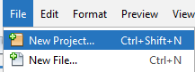
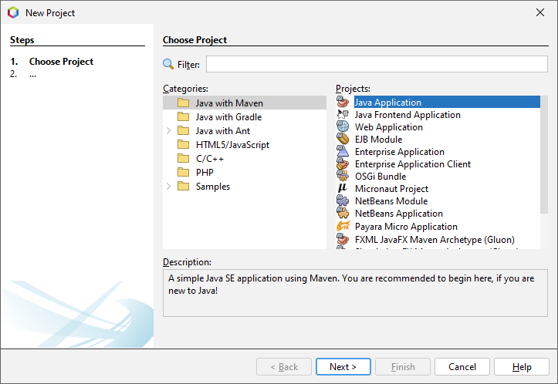
CREAR UN NUEVO PROYECTO
Clic en la opción: File
Clic en la opción: New Project
Clic en la opción: Java with Maven
Clic en la opción: Java Application
Clic en el botón: Next

Slide 7
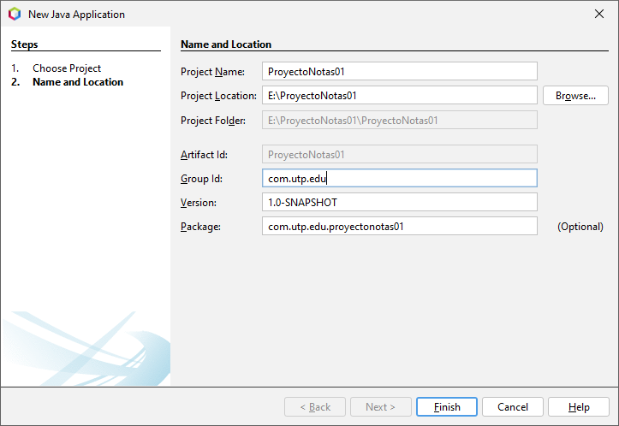
Nombre del proyecto: ProyectoNotas01
Project Location: E:\ProtectoNotas01
Group Id: com.utp.edu
Clic en el botón: Finish

Slide 8
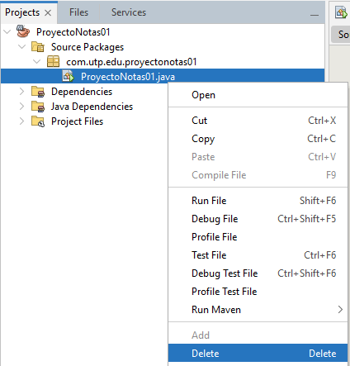
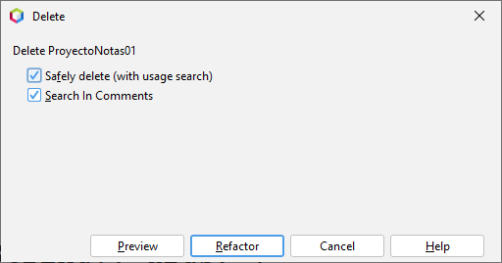
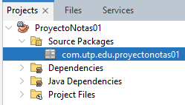
Clic derecho en el archivo: ProyectoNotas01.java
Marcar las casillas
Clic en el botón: Refactor
Clic en la opción: Delete

Slide 9
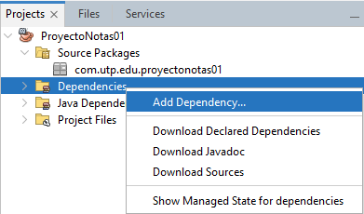
AGREGANDO LA DEPENDENCIA DE CONEXION
Clic derecho en la carpeta: Dependencies
Clic en la opción:
Add Dependency

Slide 10
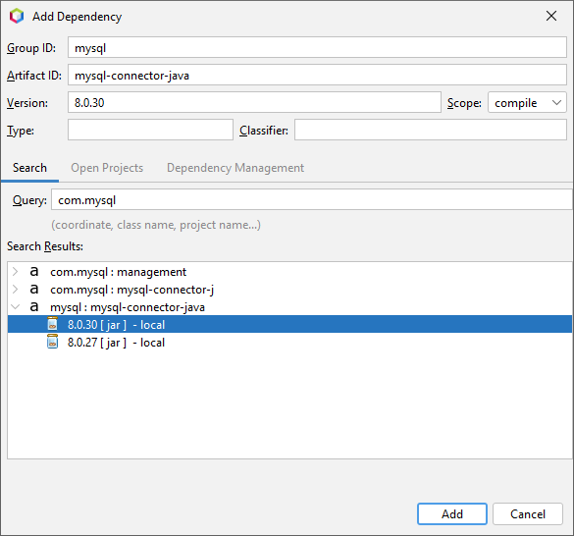
Digitar: com.mysql
Expandir: mysql: mysql- connector-java
Clic en la opción: 8.0.30[jar] - local
Clic en el botón: Add

Slide 11
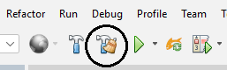
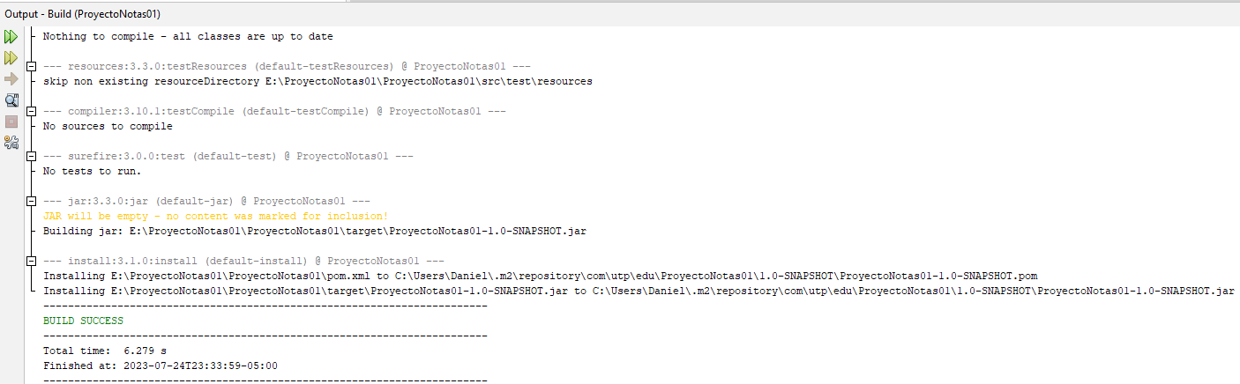
Clic en el icono: Clean and Build Project
Se muestra el panel de resultados

Slide 12
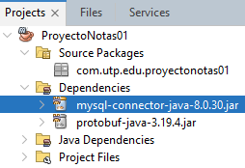
En la carpeta: Dependencies, se muestra el archivo: mysql-connector-java-8.0.30.jar

Slide 13
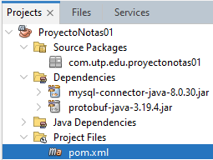
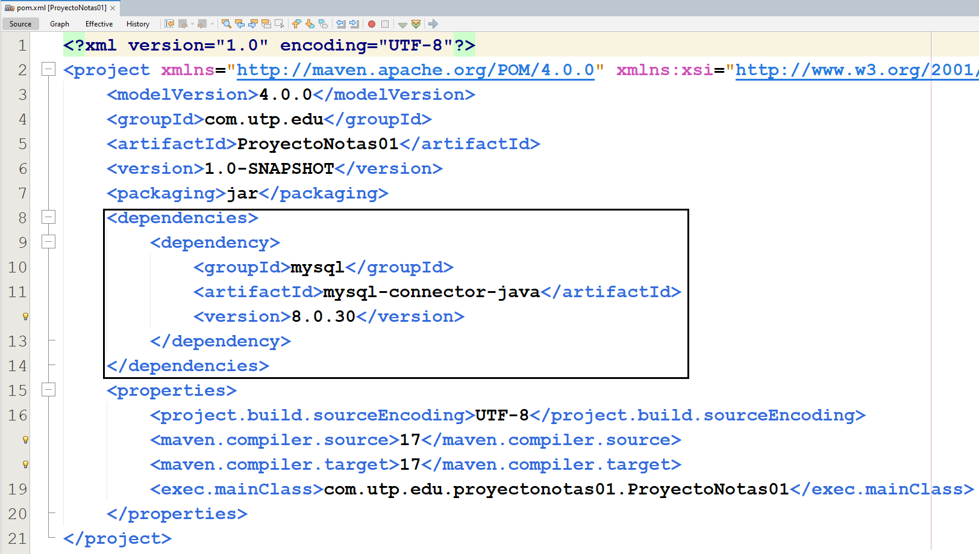
En la carpeta: Project Files, doble clic en el archivo: pom.xml
Se muestra la dependencia agregada en formato XML

Slide 14
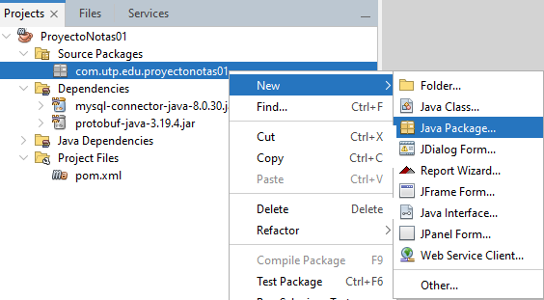
CREAR UN PACKAGE PKGCONEXION
Clic derecho en el paquete: com.utp.edu.proyectonotas01
Clic en la opción: New
Clic en la opción: Java Package

Slide 15
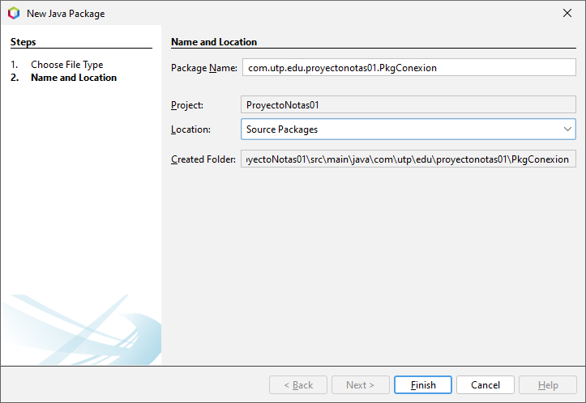
Nombre del Paquete: PkgConexion
Clic en el botón: Finish

Slide 16
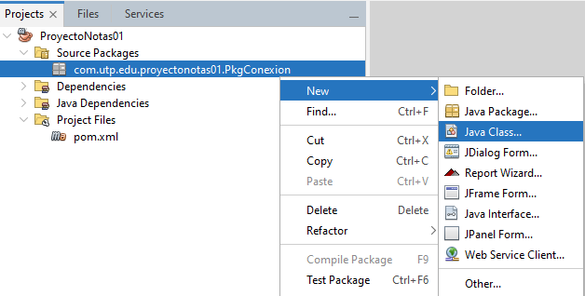
CREAR UNA CLASE CONEXION
Clic derecho en: PkgConexion
Clic en la opción: New
Clic en la opción: Java Class

Slide 17
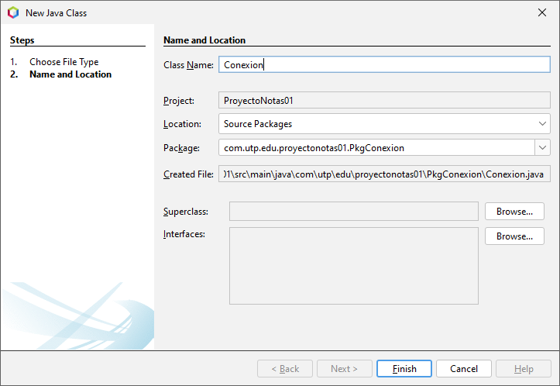
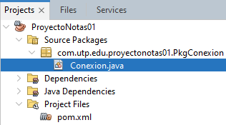
Nombre de la clase: Conexion
Clic en el botón: Finish

Slide 18
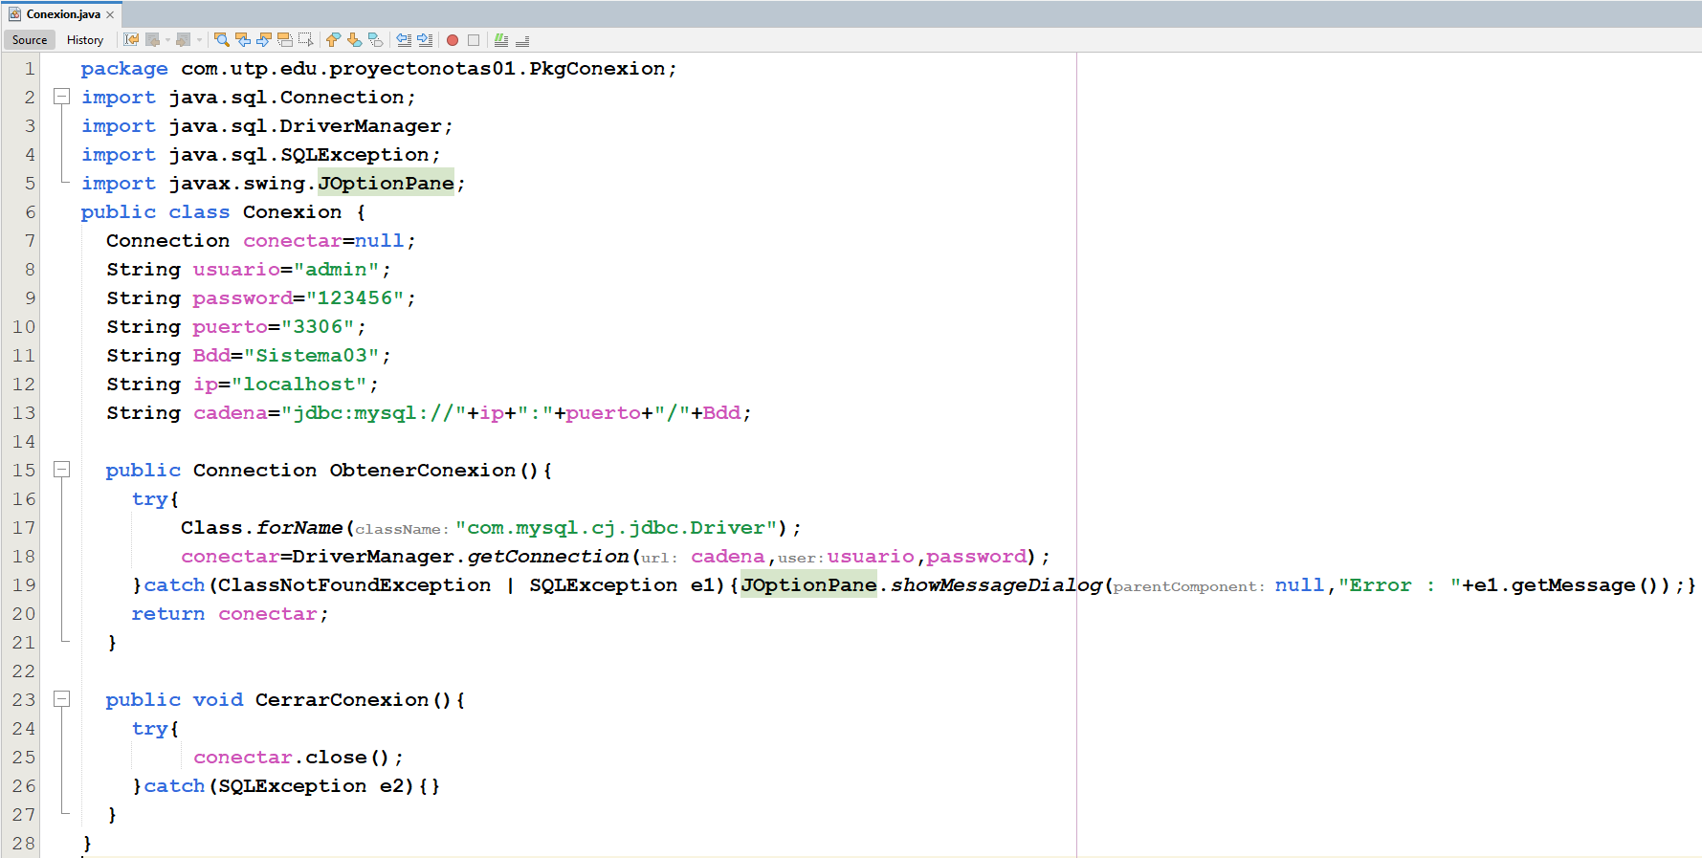
Conexión a la base de datos: Sistema03
Cerrando la conexión

Slide 19
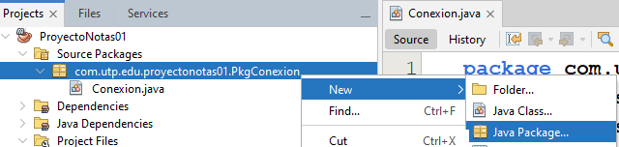
CREAR UN PACKAGE ENTIDADES
Clic derecho en el paquete: PkgConexion
Clic en la opción: New
Clic en la opción: Java Package

Slide 20
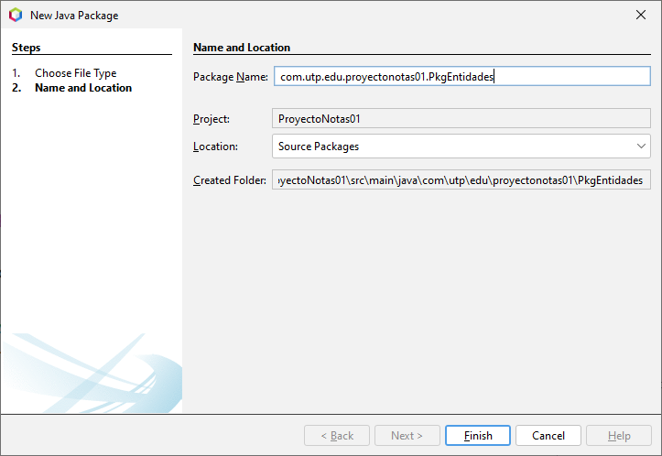
Nombre del paquete: PkgEntidades
Clic en el botón: Finish

Slide 21
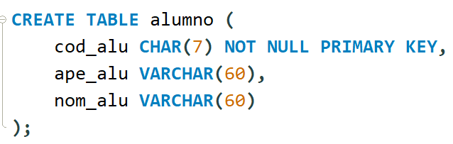
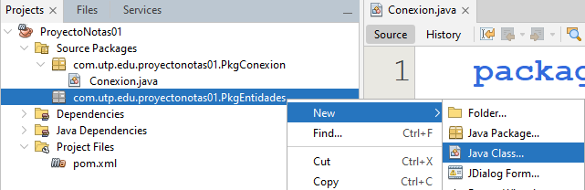
CREAR UNA CLASE ENTIDADALUMNO
Los atributos de la clase: EntidadAlumno, es de acuerdo a los campos de la tabla: alumno
Clic derecho en el paquete: PkgEntidades
Clic en la opción: New
Clic en la opción: Java Class

Slide 22
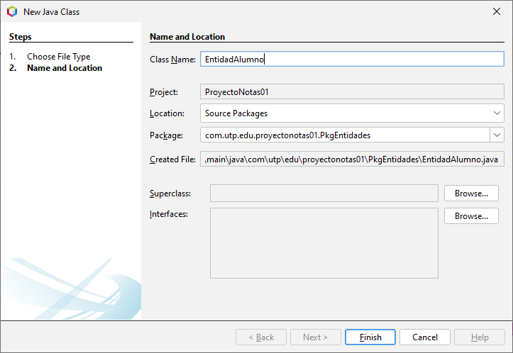
Nombre de la clase: EntidadAlumno
Clic en el botón: Finish

Slide 23
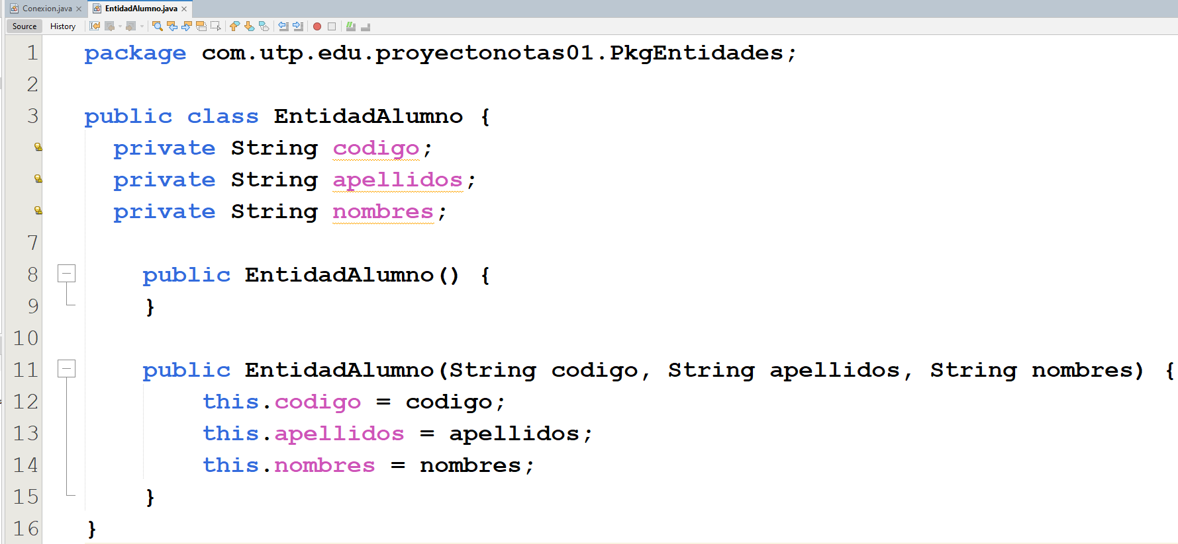
Se crea los atributos de la clase Alumno
Se crea un constructor sin parámetros
Se crea un constructor con parámetros

Slide 24
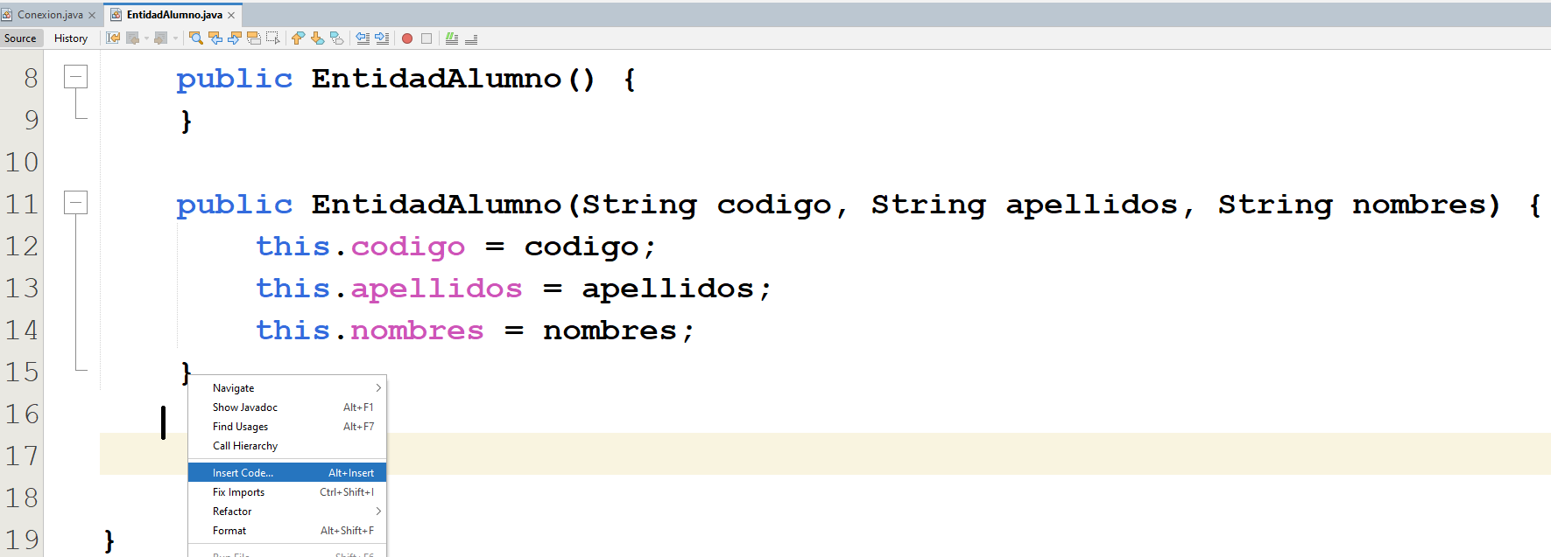
Clic derecho
Clic en la opción: Insert Code

Slide 25
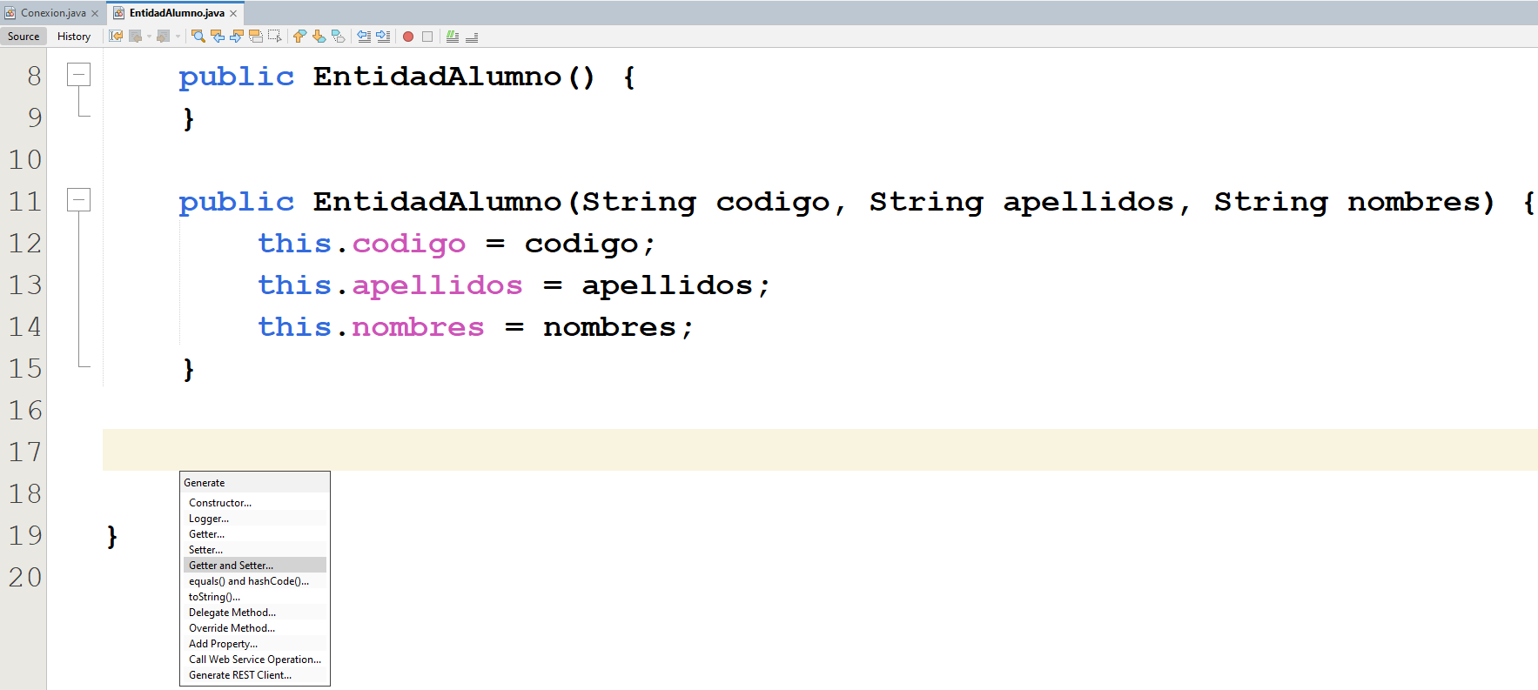
Clic en la opción: Getter and Setter

Slide 26
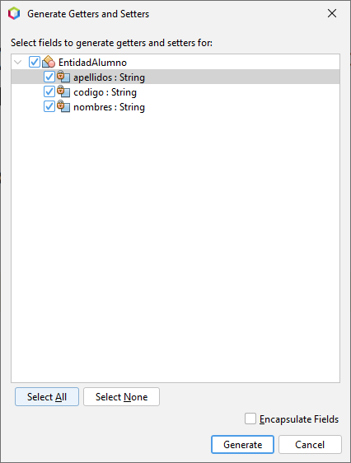
Clic en el botón: Select All
Clic en el botón: Generate

Slide 27
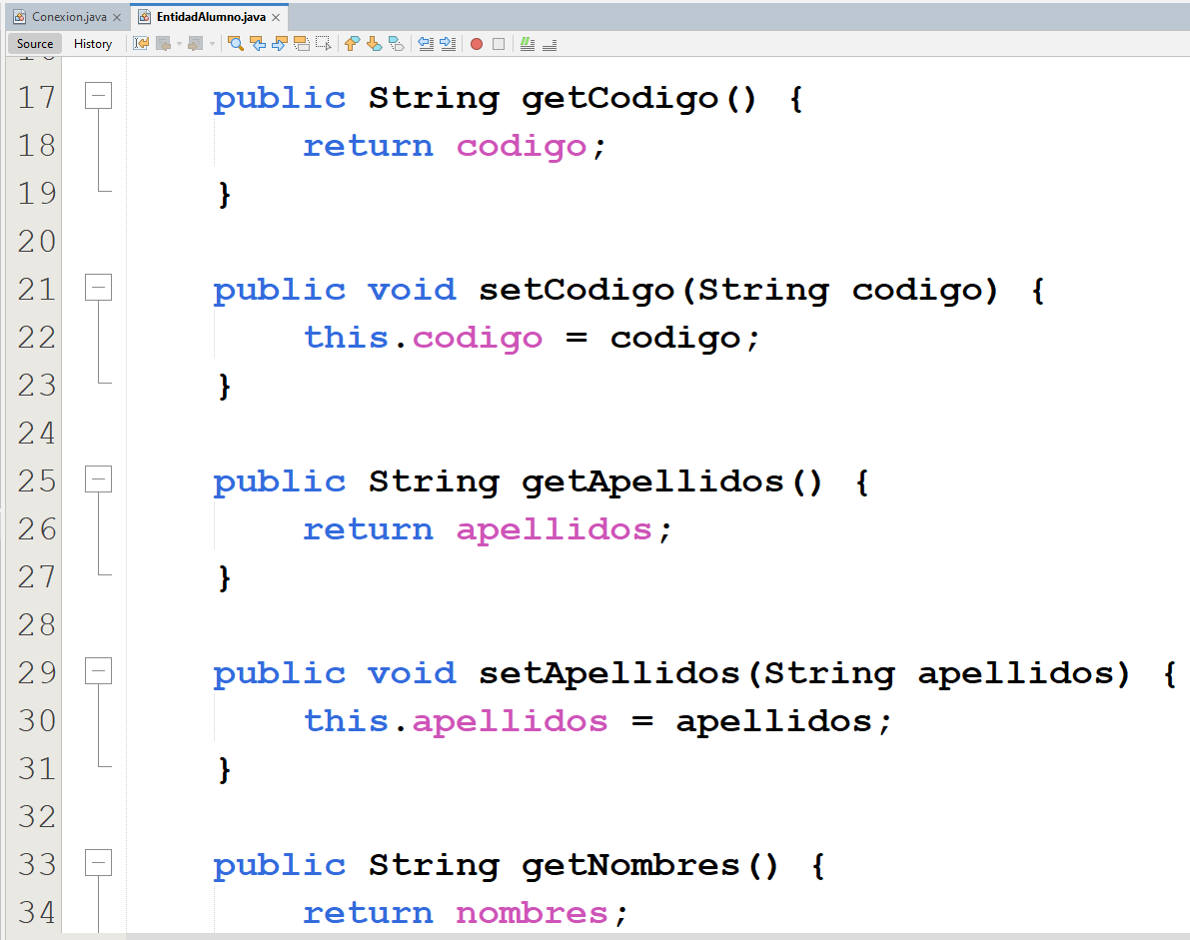
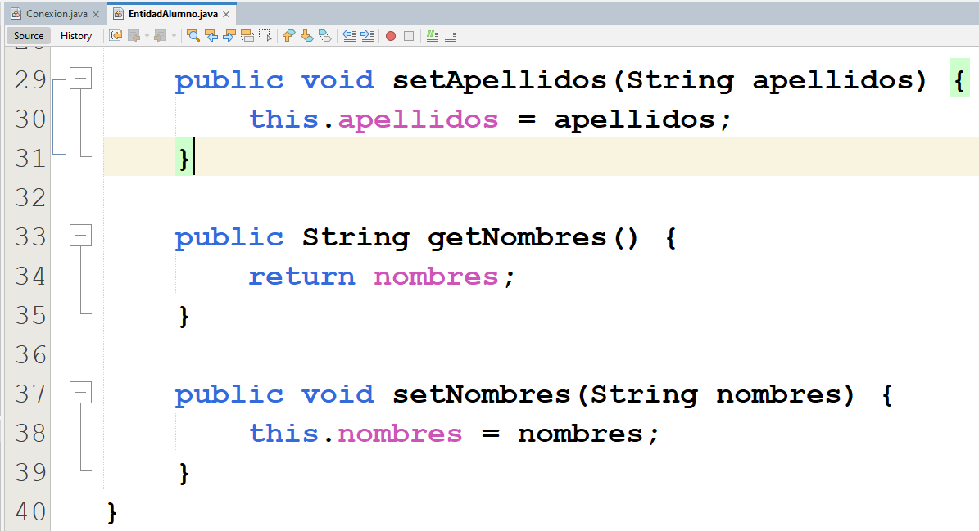
Getters and Setters de los atributos de la clase: EntidadAlumno

Slide 28
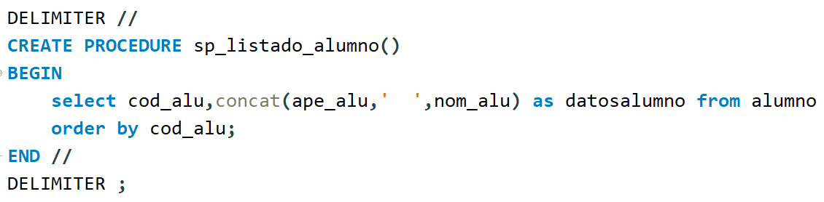
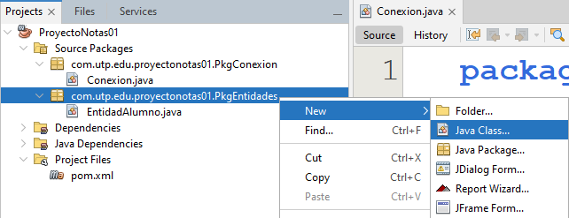
CREAR UNA CLASE ENTIDADDATOSALUMNO
Los atributos de la clase EntidadDatosAlumno, es de acuerdo a los campos, que se utilizan en el procedimiento almacenado, el campo: ape_alu y nom_alu se concatenan para mostrarlos en un JComboBox.
Clic derecho en el paquete: PkgEntidades
Clic en la opción: New
Clic en la opción: Java Class

Slide 29

Nombre de la clase: EntidadDatosAlumno
Clic en el botón: Finish

Slide 30
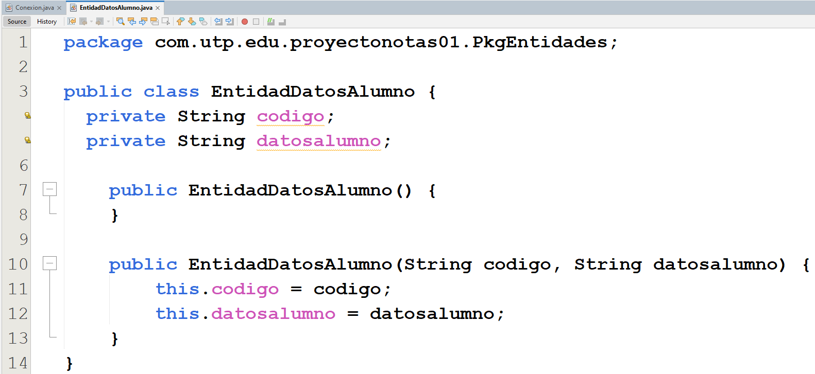
Se crea los atributos de la clase EntidadDatosAlumno
Se crea un constructor sin parámetros
Se crea un constructor con parámetros

Slide 31
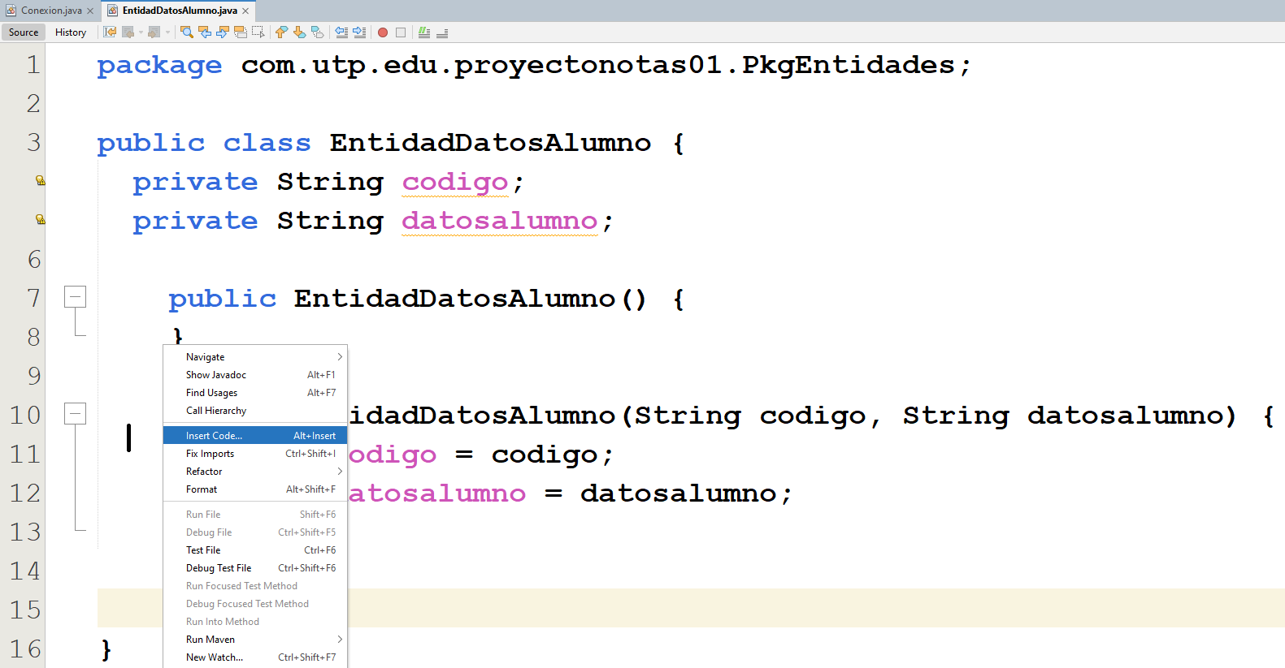
Clic en la opción: Insert Code
Clic derecho

Slide 32
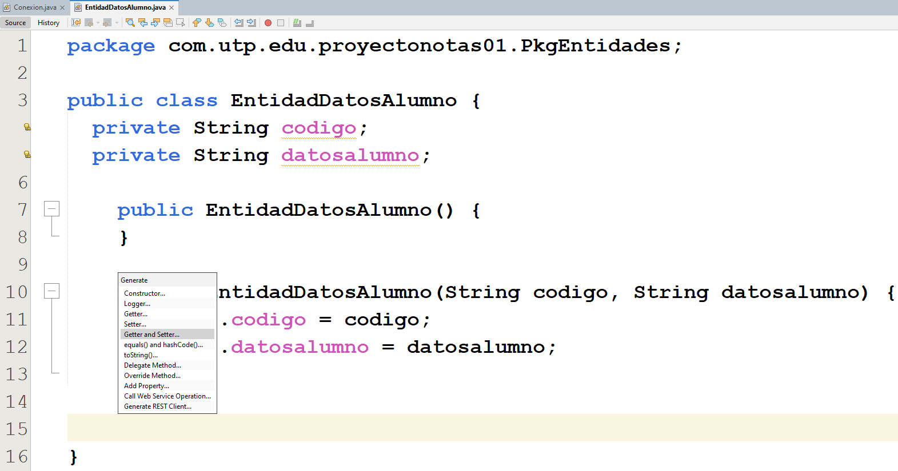
Clic en la opción: Getter and Setter

Slide 33
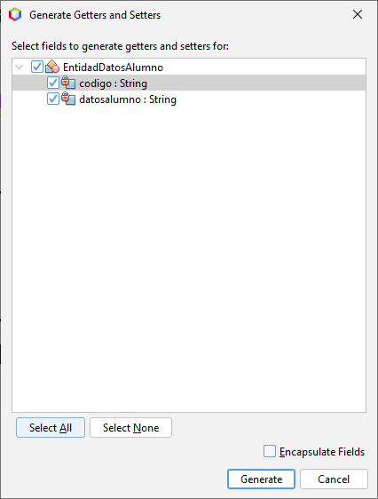
Clic en el botón: Select All
Clic en el botón: Generate

Slide 34
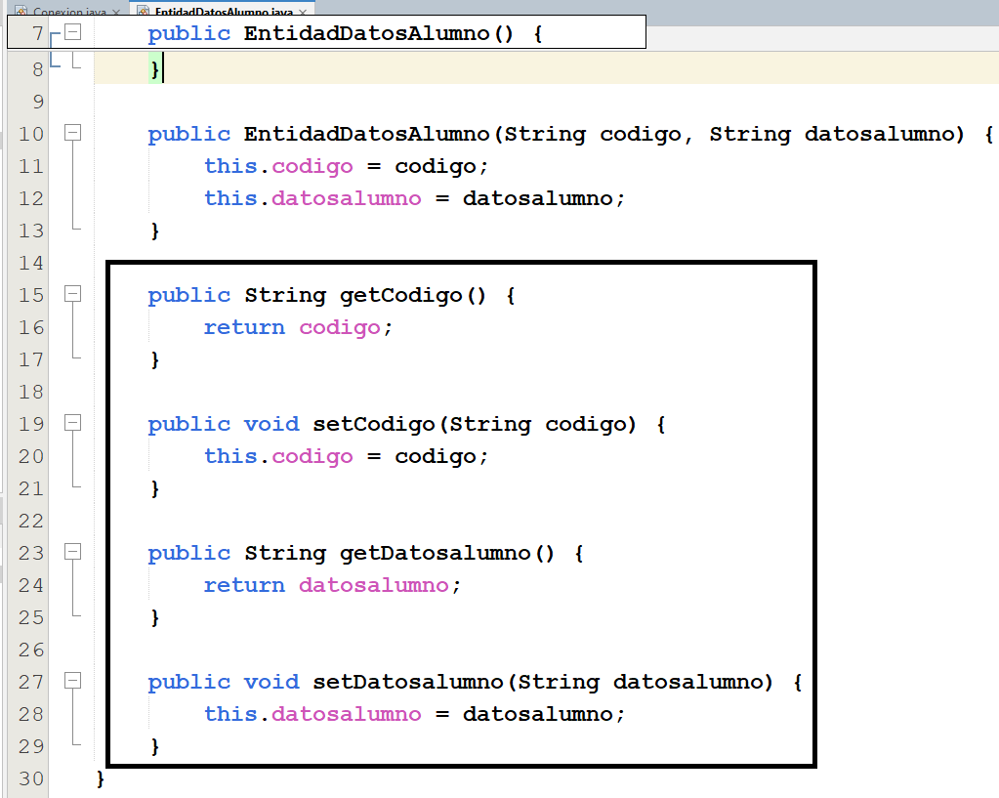
Getters and Setters de los atributos de la clase: EntidadDatosAlumno

Slide 35
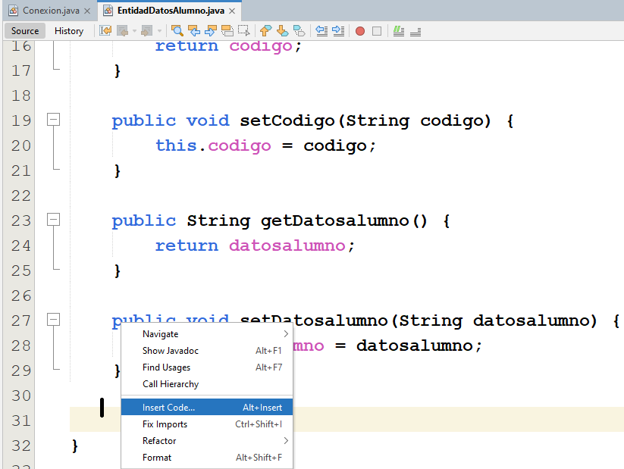
Clic derecho
Clic en la opción: Insert Code

Slide 36
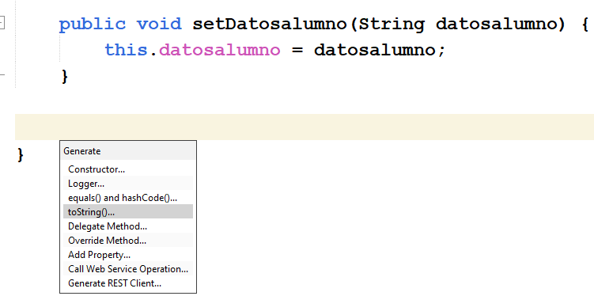
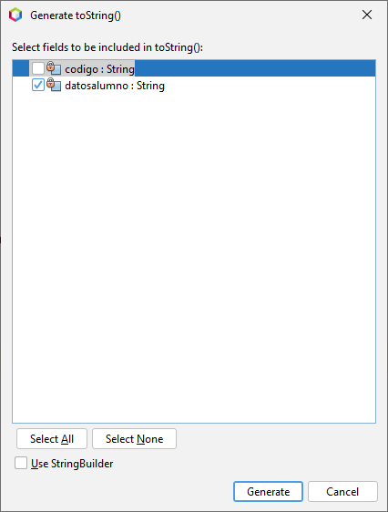
Clic en la opción: toString
Clic en la casilla: datosalumno
Clic en el botón: Generate

Slide 37
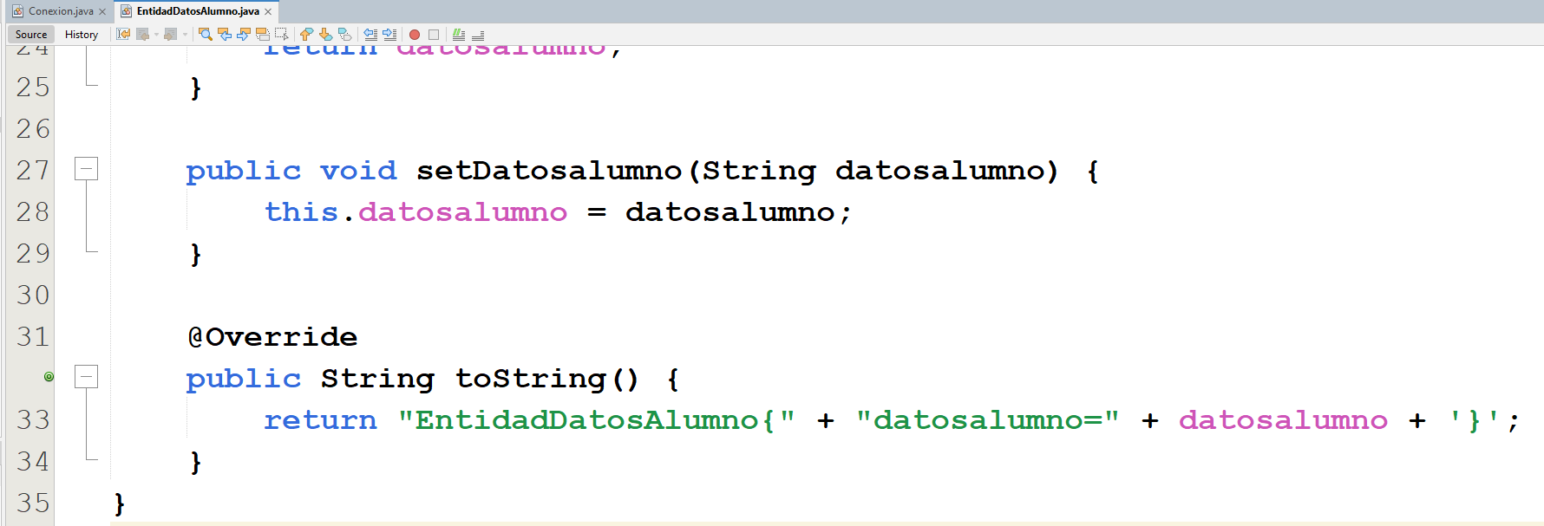
Se muestra el siguiente código

Slide 38
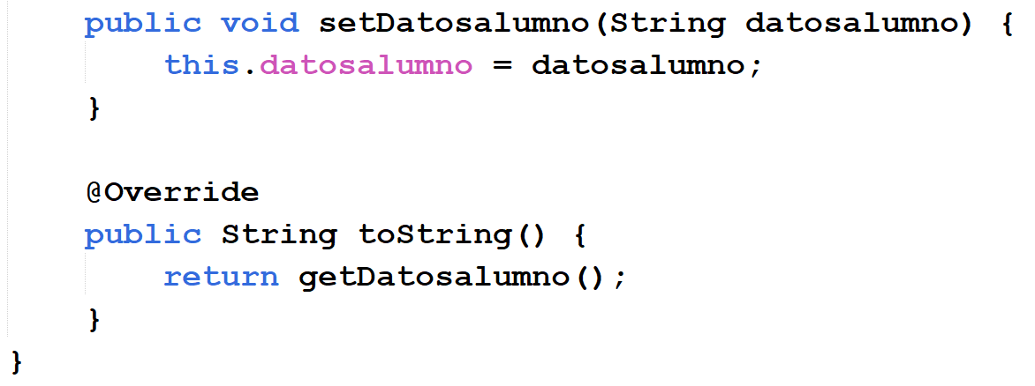
Se retorna el valor del atributo: datosalumno, todos los datos que contengan los siguientes campos concatenados: ape_alu y nom_alu, serán agregados hacia un JComboBox, por medio de la propiedad getDatosalumno.

Slide 39
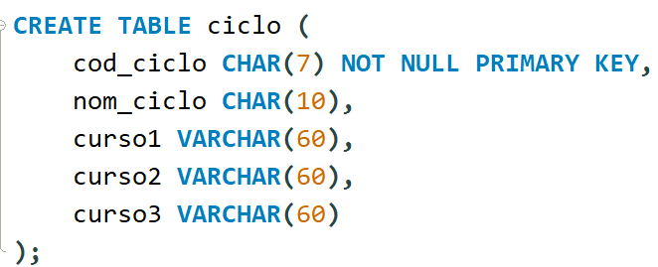
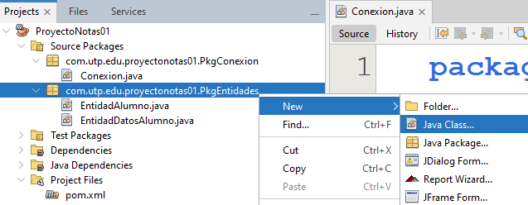
CREAR UNA CLASE ENTIDADCICLO
Los atributos de la clase EntidadCiclo, es de acuerdo a los campos: cod_ciclo y nom_ciclo, los datos del campo: nom_ciclo, se mostraran en un JComboBox
Clic derecho en el paquete: PkgEntidades
Clic en la opción: New
Clic en la opción: Java Class

Slide 40

Nombre de la clase: EntidadCiclo
Clic en el botón: Finish

Slide 41
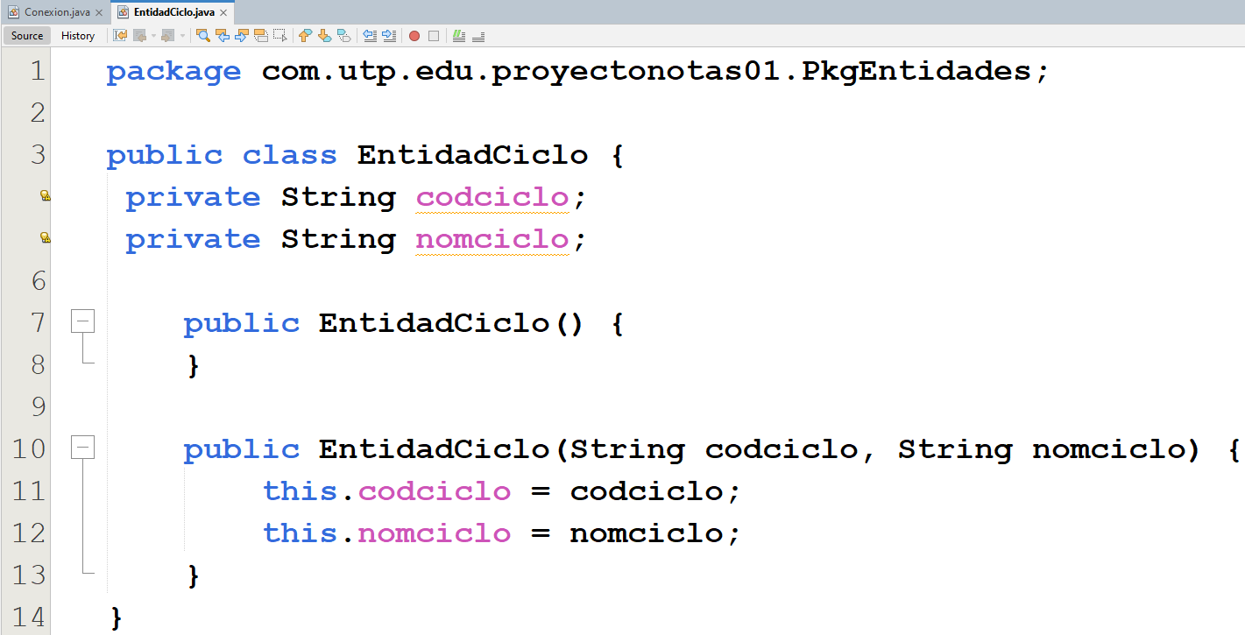
Se crea los atributos de la clase EntidadCiclo
Se crea un constructor sin parámetros
Se crea un constructor con parámetros

Slide 42
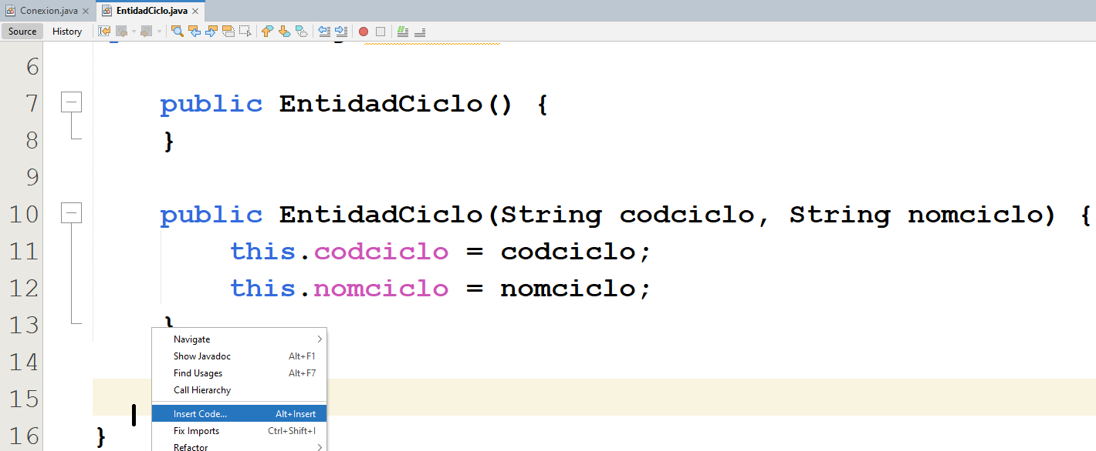
Clic derecho
Clic en la opción: Insert Code

Slide 43
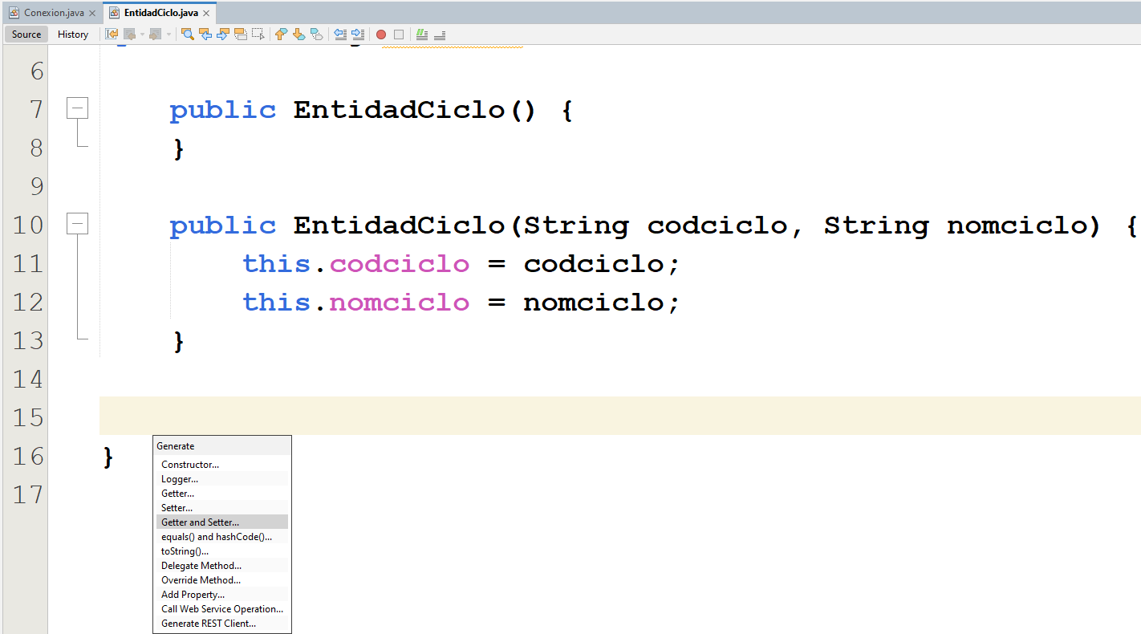
Clic en la opción: Getter and Setter

Slide 44
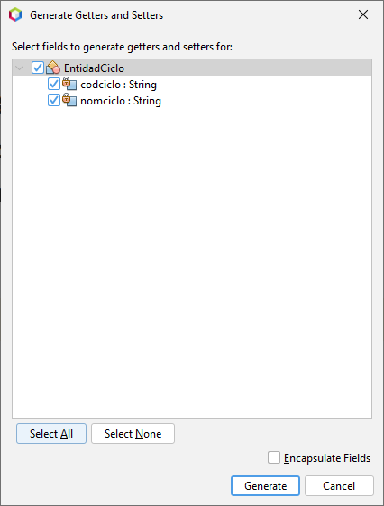
Clic en el botón: Select All
Clic en el botón: Generate

Slide 45
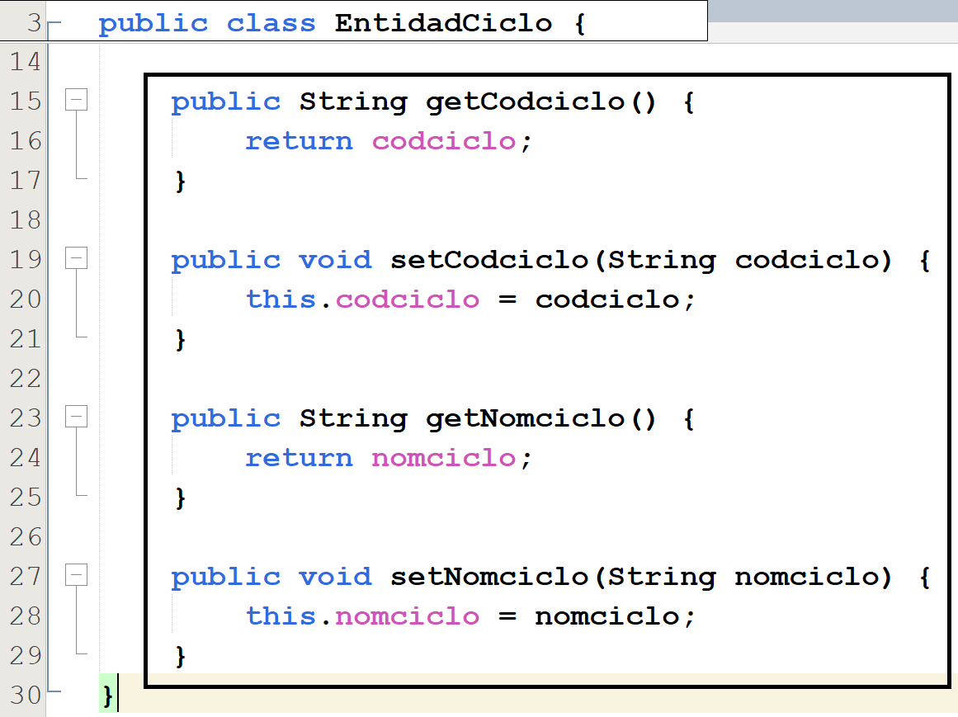
Getters and Setters de los atributos de la clase: EntidadCiclo

Slide 46
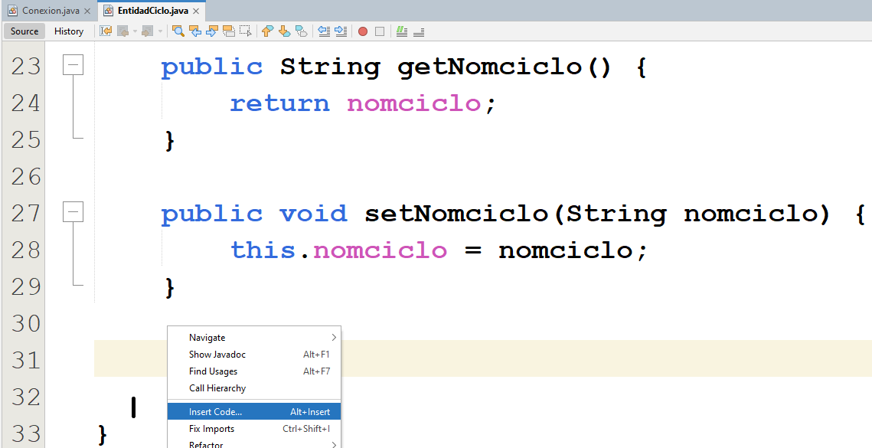
Clic derecho
Clic en la opción: Insert Code

Slide 47

Clic en la opción: toString

Slide 48

Clic en la casilla: nomciclo
Clic en el botón: Generate

Slide 49

Se muestra el siguiente código

Slide 50

Se retorna el valor del atributo: nomciclo, todos los datos que contengan el campo nom_cliclo, se agrega hacia un JComboBox, por medio de la propiedad: getNomciclo.

Slide 51


CREAR UNA CLASE ENTIDADDATOSCICLO
Los atributos de la clase EntidadDatosCiclo, es de acuerdo a la estructura de la tabla: ciclo
Clic derecho en el paquete: PkgEntidades
Clic en la opción: New
Clic en la opción: Java Class

Slide 52

Nombre de la clase: EntidadDatosCiclo
Clic en el botón: Finish

Slide 53

Se crea los atributos de la clase EntidadDatosCiclo
Se crea un constructor sin parámetros
Se crea un constructor con parámetros

Slide 54

Clic derecho
Clic en la opción: Insert Code

Slide 55

Clic en la opción: Getter and Setter

Slide 56

Clic en el botón: Select All
Clic en el botón: Generate

Slide 57


Getters and Setters de los atributos de la clase: EntidadDatosCiclo

Slide 58


CREAR UNA CLASE ENTIDADBOLETA
Los atributos de la clase EntidadBoleta, es de acuerdo a la estructura de la tabla: boleta
Clic derecho en el paquete: PkgEntidades
Clic en la opción: Java Class
Clic en la opción: New

Slide 59

Nombre de la clase: EntidadBoleta
Clic en el botón: Finish

Slide 60

Se crea los atributos de la clase EntidadBoleta
Se crea un constructor sin parámetros
Se crea un constructor con parámetros

Slide 61

Clic derecho
Clic en la opción: Insert Code

Slide 62

Clic en la opción: Getter and Setter

Slide 63

Clic en el botón: Select All
Clic en el botón: Generate

Slide 64

Getters and Setters de los atributos de la clase: EntidadBoleta

Slide 65

CREAR UNA CLASE ENTIDADDETALLEBOLETA
Los atributos de la clase EntidadDetalleBoleta, es de acuerdo a la estructura de la tabla: detalle_boleta

Slide 66

Clic derecho en el paquete: PkgEntidades
Clic en la opción: New
Clic en la opción: Java Class

Slide 67

Nombre de la clase: EntidadDetalleBoleta
Clic en el botón: Finish

Slide 68

Se crea los atributos de la clase EntidadDetalleBoleta
Se crea un constructor sin parámetros
Se crea un constructor con parámetros

Slide 69

Clic derecho
Clic en la opción: Insert Code

Slide 70

Clic en la opción: Getter and Setter

Slide 71

Clic en el botón: Select All
Clic en el botón: Generate

Slide 72


Getters and Setters de los atributos de la clase: EntidadDetalleBoleta

Slide 73


Getters and Setters de los atributos de la clase: EntidadDetalleBoleta

Slide 74


Slide 75
CIERRE

Slide 76

CIERRE
¿Qué aprendí en esta sesión de aprendizaje?
¿Cuáles es la dependencia para la conexión a una base de datos y para que sirven los paquetes y las entidades?
¿Cuál es el proceso para implementar la dependencia para la conexión a una base de datos, los paquetes y las entidades?
Notes:
Un arreglo es un conjunto de variables del mismo tipo, que son agrupadas bajo un único
identificador. Cada una de las variables o elementos del arreglo se referencia mediante
un índice que representa la posición del mismo dentro del arreglo.
Un arreglo se utiliza para procesar variables dentro de una observación del paso de
datos. Se usan para realizar cálculos o comparaciones repetitivos sobre variables que se
procesaran o manipularan de forma similar

Slide 77


